Slide 1

La lecture de l’Antibiogramme
Serge Alfandari (Tourcoing)
Dr S Alfandari, CH Tourcoing
Avec des diapos empruntées aux Dr N Blondiaux CH Tourcoing et Pr JL Mainardi HEGP
V2 - 2018

Slide 2
Etude de la sensibilité aux antibiotiques
/ mesure directe de la CMI
  dilution en gélose
  dilution en milieu liquide
  E-test®
/ mesure indirecte de la CMI
  méthode de diffusion en gélose
  galerie antibiogramme
+ lecture interprétative
Conclusion S, I, R

Slide 3
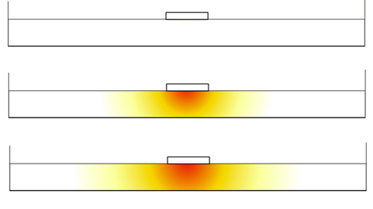
Méthode des disques imprégnés d’ATB
gélose ensemencée en surface par la bactérie à étudier
diffusion en gradient de l’antibiotique

Slide 4

Méthode des disques imprégnés d’ATB
gélose ensemencée en surface par la bactérie à étudier
diffusion en gradient de l’antibiotique
culture bactérienne

Slide 5
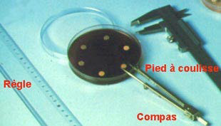
Méthode des disques imprégnés d’ATB
Mesure du diamètre de la zone d’inhibition
culture bactérienne

Slide 6
Méthode des disques imprégnés d’ATB
Comparaison avec un diamètre de référence D :
- si diamètre mesuré > D, la souche est sensible
si diamètre mesuré < D, la souche est résistante
D
Mesure du diamètre de la zone d’inhibition
culture bactérienne

Slide 7
Antibiogramme standard : les catégories cliniques S, I, R
S = forte probabilité de succès thérapeutique aux posologies recommandées et si administration systémique
  CMI <<< conc. in vivo
R = forte probabilité d’échec thérapeutique indépendamment de la dose et de la voie d’administration
  CMI >> conc. in vivo
I = succès thérapeutique imprévisible
  S CMI ~ conc. in vivo

Slide 8
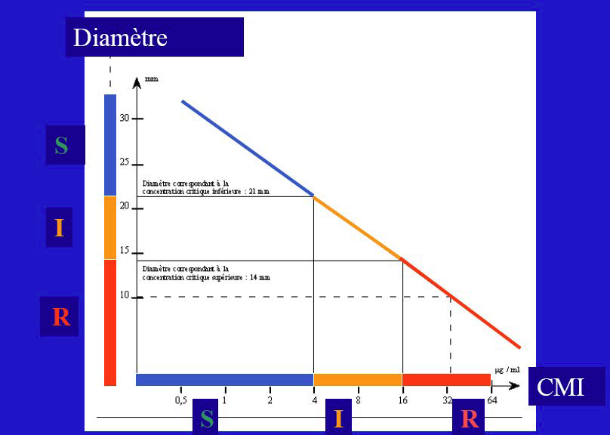
Méthode des disques imprégnés d’ATB

Slide 9
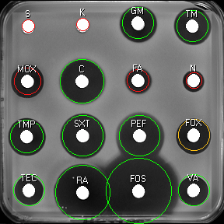
Méthode des disques imprégnés d’ATB

Slide 10
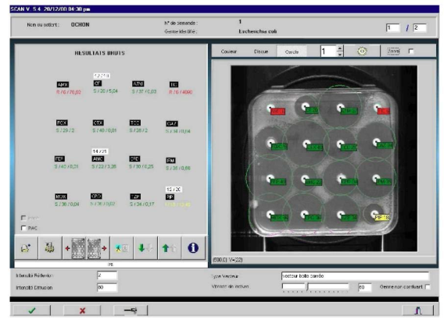
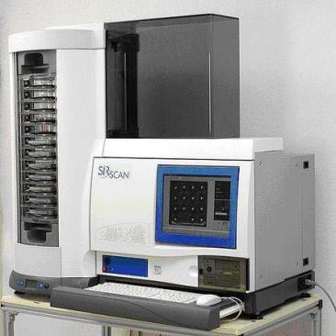
Lecture automatisée
Système de caméra et pied à coulisse électronique

Slide 11
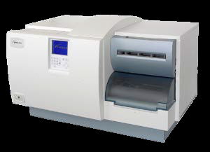
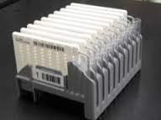
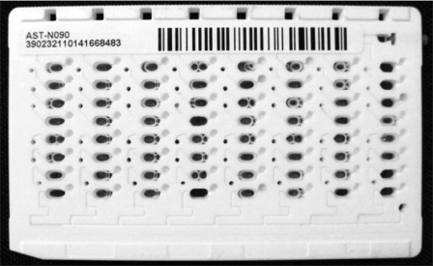
Dilution en milieu liquide (automatisée)
Vitek 2®
(bioMérieux)

Slide 12
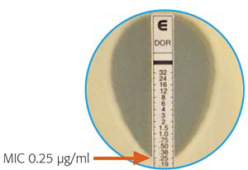
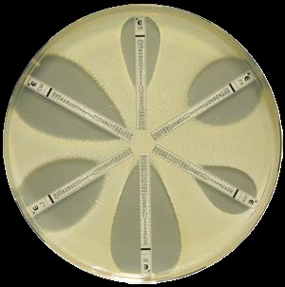
La technique E-test®
Associe les caractéristiques des méthodes de diffusion et de dilution en milieu gélosé

Slide 13
Spectre d’activité antibactérienne d’un antibiotique: concentrations critiques
Intègre 3 types de données
  activité in vitro
    déterminée au laboratoire sur des populations bactériennes provenant d’isolats cliniques récents
  données PK/PD
    pharmacocinétiques/pharmacodynamiques
  données cliniques
    infections vis à vis desquelles le traitement est réputé efficace

Slide 14
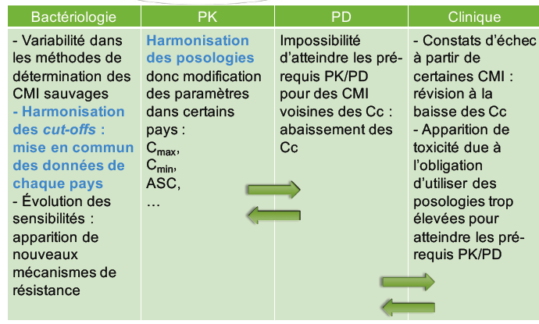
Les concentrations critiques changent.
Ce qui était vrai l’an dernier ne l’est plus forcement

Slide 15
L’antibiogramme c’est quoi ?
Déterminer
  La sensibilité
  In vitro
  D’un inoculum calibré de bactéries
  A des antibiotiques
Ca estime une probabilité de succès clinique
Ca ne veut pas dire que quand s’est S ca va forcément marcher
Il faut tenir compte
  De la concentration sur le site infecté
  De l’absorption (pour le PO)
  De la taille de l’inoculum

Slide 16
Quel antibiotique choisir ?
Choix dépendant de 4 critères
  Germe
    Epidémiologie ca, on l’à
    Spectre ATB
  Foyer infectieux:
    diagnostic précis
    pharmacocinétique ATB utilisé
  Terrain
    N-né, 4ème âge, grossesse, immunodépression
    Tares viscérales
    Allergies/Interférences médicamenteuses
  Sévérité clinique
    Choc septique/sepsis grave
Notes:
16

Slide 17

L’antibiogramme
Le back office
  Ce que fait le laboratoire
Le front office
  Ce qu’il vous rend
Ce qu’il y a entre les deux: votre niveau de connaissance

Slide 18
Choix des antibiotiques à tester par espèce
Recommandations CA-SFM 1/an
  1 liste d’ATB standard à tester
  1 liste complémentaire
    Plusieurs ATB de cette liste seraient utiles en 1ère intention pour les IAS
Antibiotiques marqueurs
  Vise à dépister les mécanismes de résistance +/- exprimés
    Pas forcément d’intéret clinique
  Molécule qui au sein d’un groupe d’ATB est le plus souvent touchée
    Cefoxitine et résistance à la méticilline pour staphylocoques
    Oxacilline et résistance aux pénicillines pour S. pneumoniae
    Ertapénème pour les carbapénémases chez les entérobactéries

Slide 19
Résistance
La résistance est soit naturelle soit acquise
4 grands mécanismes de résistance
  Enzymatique
  Modification de la cible
  Imperméabilité
  Efflux

Slide 20
Support de la résistance
Gènes portés par des chromosomes
Gènes portés par des plasmides
Gènes portés par des transposons
Conséquences
  Transmission de bactéries à bactéries (plasmide et transposon)
  Émergence de la résistance
  Résistance multiple +++ par différents mécanismes pour une classe d’antibiotique et par différents mécanismes pour des classes différentes: bactéries multirésistantes

Slide 21
Les résistances naturelles
Caractéristique d’une espèce, d’un genre ou d’un groupe
  Gram positifs
    colistine (structure)
    acide nalidixique (cible)
    Espèce E. faecalis :
      Céphalosporines (tous les entérocoques) - lincomycine - clindamycine
  Résistance aux aminosides
    Bas niveau: la gentamicine est synergique avec une pénicilline
    Haut niveau: ne marche pas du tout
  Anaérobie :
    aminosides (imperméabilité)

Slide 22
Les résistances naturelles
Gram négatif
  vancomycine (structure)
Genre Klebsiella :
  amoxicilline, ticarcilline, pipéracilline, (pénicillinase)
Enterobacter:
  augmentin
Pseudomonas/Acinetobacter:
  céfotaxime/ceftriaxone
Proteus, Morganella, Serratia:
  colistine

Slide 23
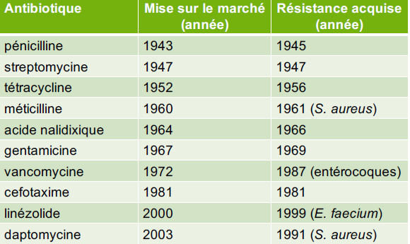
Les résistances acquises
Délai entre introduction des ATB et apparition des résistances acquises

Slide 24

Cas 1
Patient de 50 ans avec pneumonie à S. aureus
Traitement probabiliste par augmentin
L’antibiogramme montre
L’augmentin peut il être actif ?
  Oui
  Non

Slide 25
Réponse
Oui, sensibilité en cascade
Pour le staphylocoque
  Si Péni S => S toutes bêta-lactamines
  Si Péni R et Oxa S => pénicillinase = sensibilité à bêta lactamines autres que:
    Amoxicilline
    Ticarcilline
    Pipéracilline
    (aztreonam)

Slide 26
Cas 2
Patient de 40 ans avec bactériémie à S. aureus
L’antibiogramme montre:
  Pénicilline R
  Oxacilline R
  Imipénème S
Que penser de cet antibiogramme ?
  Vrai
  Faux

Slide 27
Réponse
Faux
Antibiogramme impossible
Si oxa-R = R à toutes bêta-lactamines, y compris carbapénèmes
  Seule exception, nouvelles céphalosporines anti SARM
    Ceftaroline et ceftobiprole

Slide 28
Mécanisme de résistance et phénotype de S. aureus
Mécanisme | Péni/amox | Péni+inhibiteur | Oxacilline | Hôpital | Ville
0 | S | S | S | <5% | 5-10%
Pénicillinase | R | S | S | >95% | 90-95%
Méti-R + pénicillinase | R | R | R | 10-40% | <1%

Slide 29
Cas 3
Enterocoque faecalis
  Amoxicilline S
  Céfalotine S
  Gentamicine HC S
  Erythromycine S
  Clindamycine R
  Vancomycine S
Que penser de cet antibiogramme ?
  Vrai
  Faux

Slide 30
Réponse
Faux
Résistance naturelle de tous les entérocoques aux céphalosporines (affinité PLP)

Slide 31
Résistance naturelle de tous les entérocoques aux céphalosporines
Vrai, mais c’était trop simple…….
Pour E. faecalis (mais PAS pour E. faecium)
Si souche amox-S
  L’amoxicilline sature les PLB
  Restaure l’activité des C3G
  => synergie amox/C3G

Slide 32
Cas 4
Méningite à pneumocoque
  Traitement probabiliste par 200 mg/kg de céfotaxime
1er antibiogramme:
  Pénicilline G ?
  Amoxicilline ?
  Céfotaxime ?
  Oxacilline R
Il faut modifier le traitement ?
  Vrai
  Faux

Slide 33
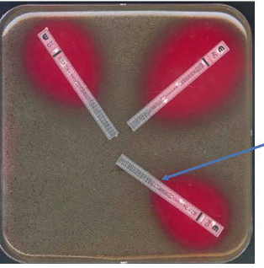

Cas 4: Faux
Oxacilline : antibiotique marqueur des PSDP
Si R : détermination des CMI des bêta-lactamines
  Rares R C3G (3% en 2015/infections invasives)
  Raison des fortes doses employées
CMI péni = 0,5 mg/l

Slide 34
Les résistances des BGN
Case: Céphalosporinase inductible
  Chromosomique
  Ne sort que si le patient est sous C3G => la seule qui marche: cefepime
  Frequent chez klebsielle ou enterobacter
  Niveau d’expression variable
BLSE: Beta-lactamases à spectre étendu
  Plasmidiques: très transmissible
  Inactivent toutes beta-lactamines sauf carbapénèmes
  Expression variable: souvent S tazo, parfois S cefepime, ceftazidime, témocilline, céfoxitine
EPC: entérobactérie productrice de carbapénémase
  Plasmidiques: très transmissible
  Inactivent carbapénèmes
  Souvent associé à BLSE
    Toutes bêta-lactamines R (certaines S ceftazidime/avibactam)

Slide 35
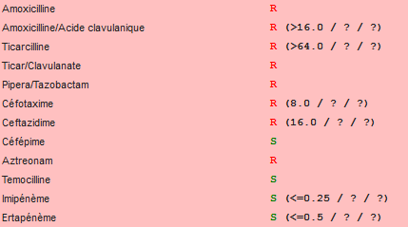
Cas 5: E. coli: BLSE ou céphalosporinase ?

Slide 36
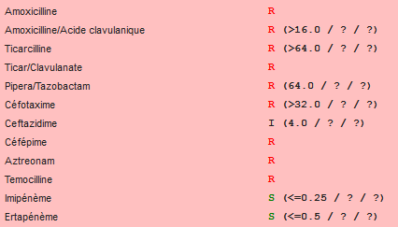
Cas 5: E. coli: BLSE ou céphalosporinase ?

Slide 37
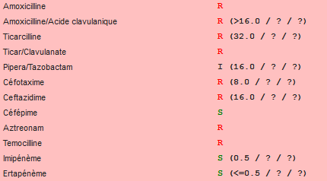
Cas 5: E. coli: BLSE ou céphalosporinase ?

Slide 38
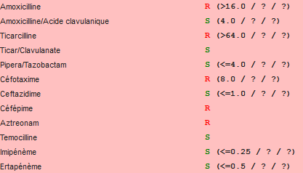
Cas 5: E. coli: BLSE ou céphalosporinase ?

Slide 39
Cas 5: E. coli: BLSE ou céphalosporinase ?
Case BLSE

Slide 40
BLSE ou céphalosporinase: pas discernable sur l’antibiogramme, le laboratoire doit regarder

Slide 41
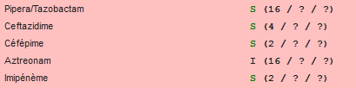
Cas 6
Patiente de 36 ans fébrile
Traitement probabiliste depuis 36h par céfotaxime
Stabilité clinique
1 hémoculture à P. aeruginosa
Quid du céfotaxime
  Continuer ?
  Changer ?

Slide 42
Cas 6
P. aeruginosa
  Résistance naturelle à céfotaxime/ceftriaxone
  Ne pas prendre ceftazidime/céfépime comme prédicteur des C3G

Slide 43

Cas 7
Jeune fille de 18 ans
Pyélonéphrite aigüe à E. coli
Peut on la traiter par ciprofloxacine ?
  Oui
  Non

Slide 44
Cas 7
Jeune fille de 18 ans
Pyélonéphrite aigüe à E. coli
Peut on la traiter par ciprofloxacine ?
  Non: risque important d’échec thérapeutique

Slide 45
Résistances acquises : mécanismes
Résistances chromosomiques :
  Peu de résistance plasmidique
3 mécanismes de résistance :
  Mutation de la cible :
    gyrA et parC ++ (gyrB, parE)
    Accumulation de mutations : haut niveau de R
  Imperméabilité :
    Réduction de l’expression du gène codant pour les porines,
    Bas niveau de R.
  Efflux :
    résistance de bas niveau,
    mais croisée à plusieurs familles ATB.

Slide 46
Mécanismes de résistance acquise des quinolones
CMI mutation 3
CMI mutation 2
4 - 8 x
CMI mutation 1
4 - 8 x
CMI souche sauvage
4 - 8 x
Évolution progressive des résistances, par mutations successives.
Chaque marche représente une mutation spontanée qui multiplie par 4 à 8 fois la CMI : notion de « first step », « second step »…
  Accumulation de mutations,
  R de bas niveau → R de haut niveau
Notes:
46

Slide 47
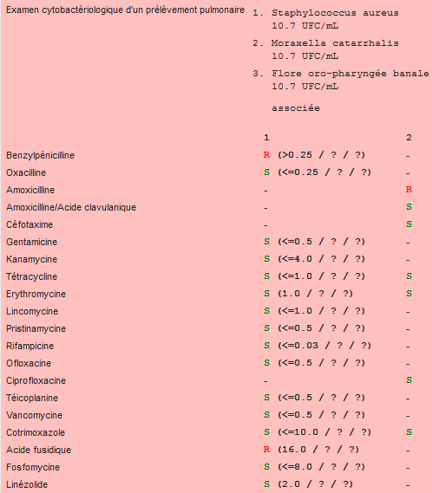
Cas 8
Femme de 89 ans
  Pneumonie
Pouvez vous traiter par augmentin seul
  Oui
  Non

Slide 48
Cas 8
Femme de 89 ans
  Pneumonie
Pouvez vous traiter par augmentin seul
  Oui

Slide 49
Cas 9
Infection urinaire à E. coli
Quel ATB utiliser en priorité
Molécule | CMI | Interprétation
Mecillinam | 8 | S
Amoxicilline / ac clavulanique | 16 | S
Trimethoprime/sulfamethoxazole | <=20 | S

Slide 50
Cas 9
Infection urinaire à E. coli
Quel ATB utiliser en priorité
Molécule | CMI | Interprétation
Mecillinam | 8 | S
Amoxicilline / ac clavulanique | 16 | S
Trimethoprime/sulfamethoxazole | <=20 | S
CMI juste limites

Slide 51
Les CMI
Même si vous ne connaissez pas les valeurs normales
  Si noté « < n » =>
    bactérie très sensible à cet ATB
  Si noté « > n » =>
    bactérie résistante à cet ATB

Slide 52
Conclusion: l’antibiogramme
Bien lire les résultats
Demandez si vous doutez
Tenez compte des CMI
Mais aussi de la diffusion sur le site, de la vitesse de bactéricidie, du risque de sélectionner des résistances etc…

